Slide 1

研究背景
研究方法
成果展示
项目总结

Slide 2





勤 学 / 修 德 / 明 辨 / 笃 实
浙江大学紫金港校区校内非机动车道规范行驶引导系统
SQTP项目结项汇报
汇报人：张云策
浙江大学计算机科学与技术学院

Slide 3




CONTENTS
研究背景
研究方法
成果展示
项目总结

Slide 4

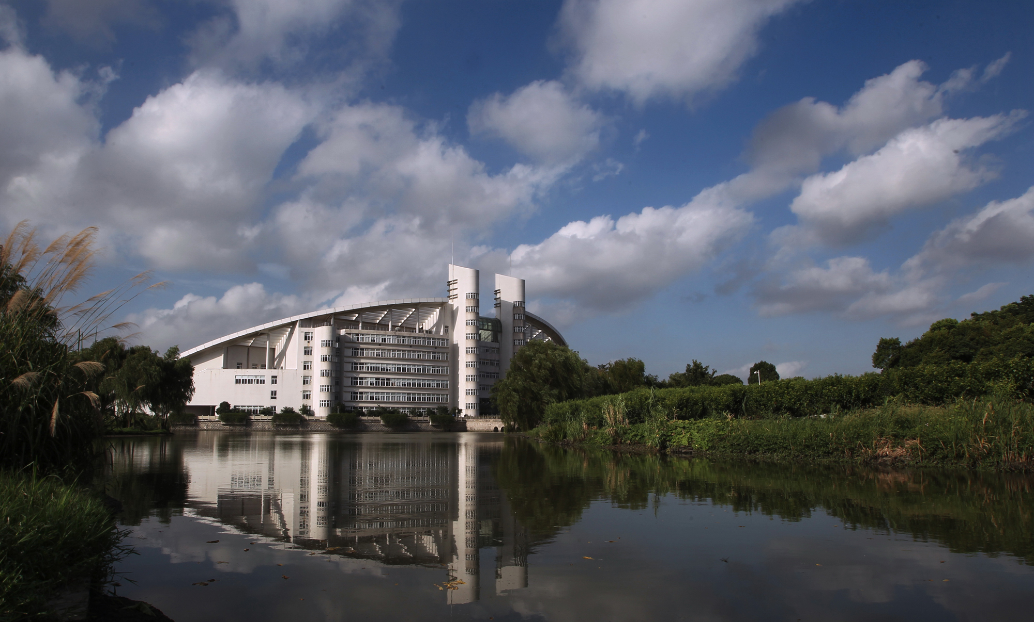
研究背景
研究方法
成果展示
项目总结
点击此处编辑文本
点击此处编辑文本
单击此处添加文本
单击此处添加文本单击此处添加文本单击此处
单击此处添加文本
单击此处添加文本单击此处添加文本单击此处
立项意义及目的
单击此处添加文本单击此处添加文本单击此
处添加文本单击此
处添加文本

Slide 5
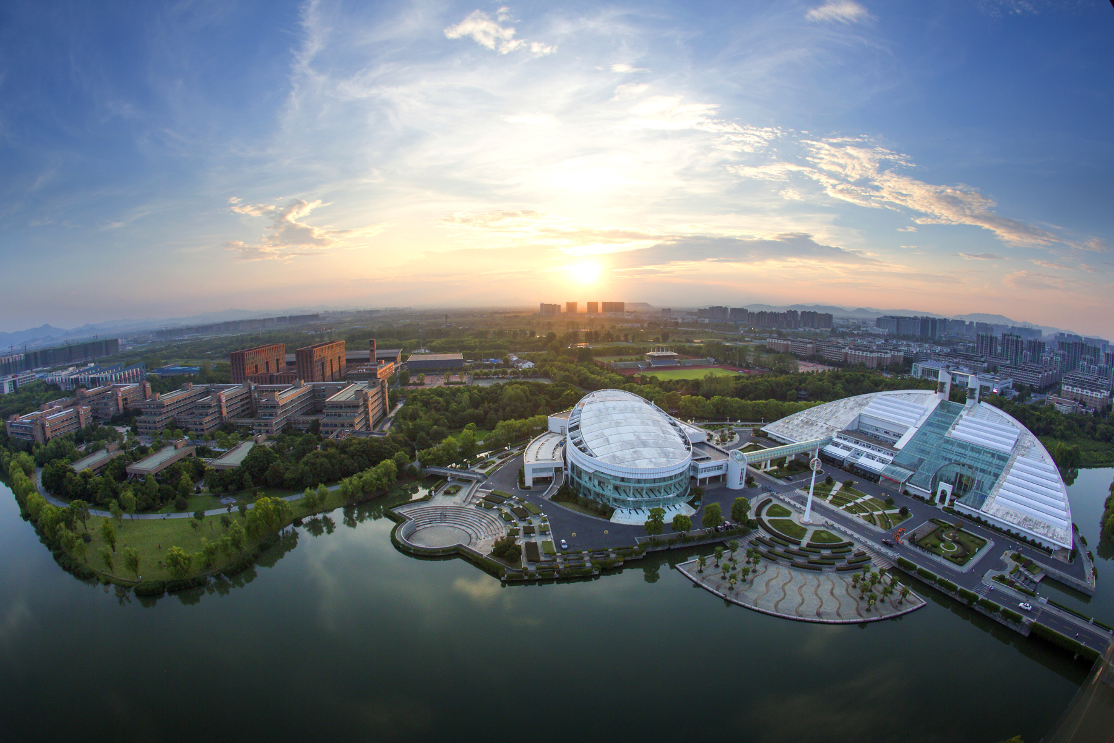
研究背景
研究方法
成果展示
项目总结
添加标题
添加标题
单击此处添加文本单击此处添加文本单击此处添加文本
单击此处添加文本单击此处添加文本单击此处添加文本
添加标题
添加标题
添加标题
单击此处添加文本单击此处添加文本单击此处添加文本
单击此处添加文本单击此处添加文本单击此处添加文本
单击此处添加文本单击此处添加文本单击此处添加文本

Slide 6


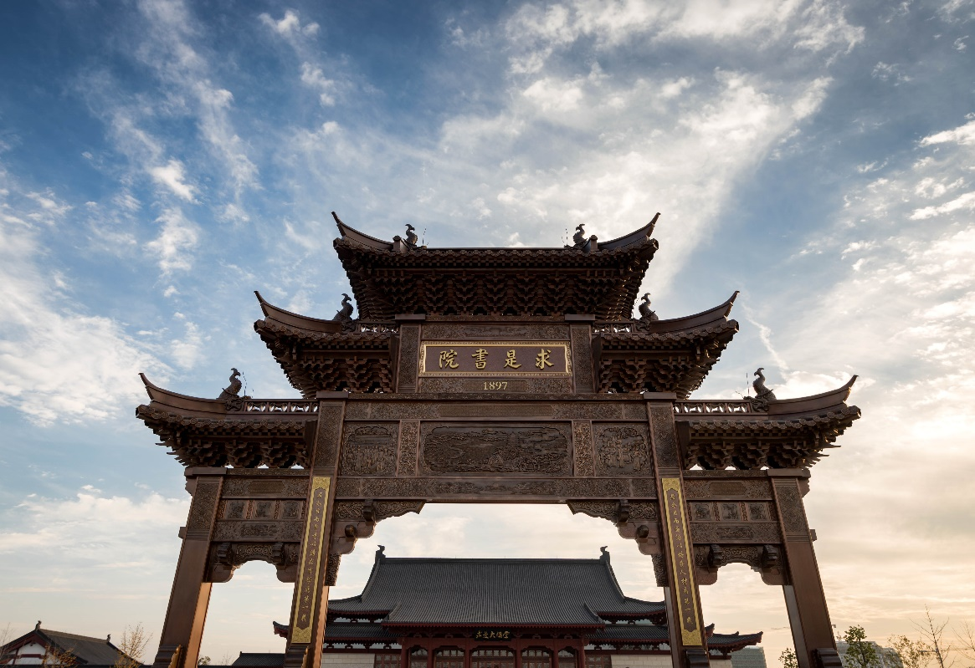
研究背景
研究方法
成果展示
项目总结
单击添加标题
单击此处添加文本单击此处添加文本单击此处添加文本单击此处单击此处
单击添加标题
单击添加标题
单击此处添加文本单击此处添加文本单击此处添加文本单击此处单击此处
单击此处添加文本单击此处添加文本单击此处添加文本单击此处单击此处

Slide 7
CONTENTS
研究背景
研究方法
成果展示
项目总结

Slide 8
研究背景
研究方法
成果展示
项目总结
Openpose原理
openpose是卡内基梅隆大学的一项开源项目，是一种效果很好的模型，通过在caffe框架下搭建的监督学习和神经网络来检测图片中人体各自的关节点位置。
为了实现人体姿势的识别检测，我们使用了目前该领域最流行的openpose模型，完成对画面中单人、多人的关节部位检测，再依据得到的身体关节部位，导入到决策树算法中，计算出该人是否在单手骑车，完成检测。

Slide 9
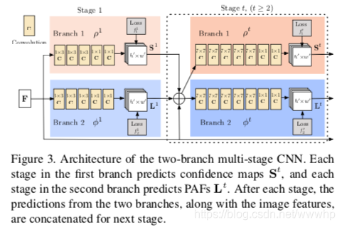
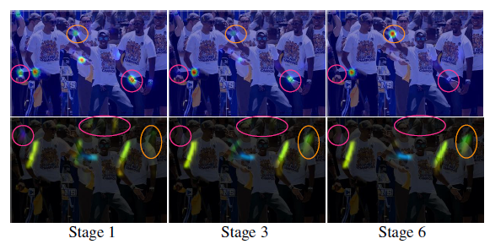
研究背景
研究方法
成果展示
项目总结
Openpose流程：
预处理：首先输入一幅图像，经过VGG19的前10层进行初始化，并对图像进行微调,之后采用VGG pre-train network的框架一步步提取特征，分别得到part confidence maps和part affinity fields
输入：我们第一次输入得是一张与处理过的feature map,经过两个结构相同的CNN分别得到一组检测置信度图和一组亲和度向量图，之后，再将上一阶段预测的图与特征图输入到下一个CNN中得到新的预测图，并在每次之后使用L2正则化计算loss，加快收敛速度

Slide 10
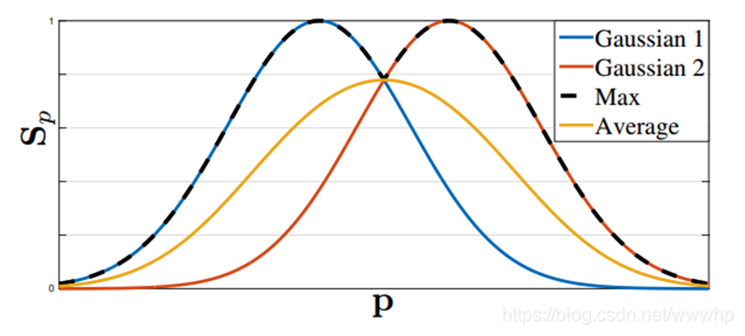
研究背景
研究方法
成果展示
项目总结
PCM(part confidence maps)
部分置信图是根据检测出的关键点生成ground truch置信图，每一张图表示身体的一个特定部位在图像中某点的可能性，再通过non-maximum suppression进行处理，最终在某一个范围内只保留一个可能性最大的值，这个点就是推测的关键点位置；
不同人有不同的关节点，因此会产生很多的推测值，也有产生很多的预测曲线，如图

Slide 11
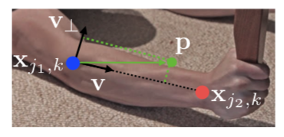
研究背景
研究方法
成果展示
项目总结
PAF(part affinity fields)
部分亲和场是openpose的核心。PAFs计算肢体区域之间的位置信息和方向信息，每部分的肢体都有对应的部分亲和场，比如小臂关节之间会有表示小臂位置与方向的亲和场，如果点p落在该亲和场内，则值等于该部位的单位向量，若p不在该区域内，则值为0
如果画面出出现多人时，则该部分的亲和场等于各个关节亲和场信息的和除以总的关节的数量

Slide 12
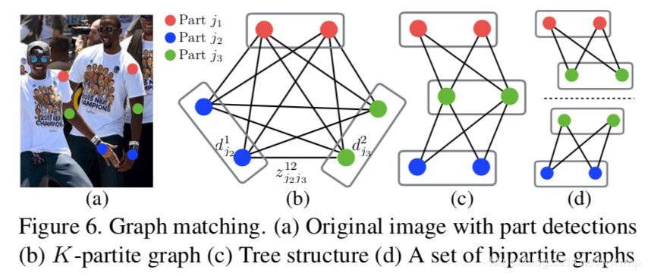
研究背景
研究方法
成果展示
项目总结
Multi-person parsing
为了解决画面中可能有多人的情况，我们还需要对得到的PCM和PAF进行分析，将关节进行配对
我们基于PAF对每一种可能的关节分配权重，然后使用适当的松弛加速匹配的速度，最后使用带权值的匈牙利算法得到权值的较大匹配

Slide 13
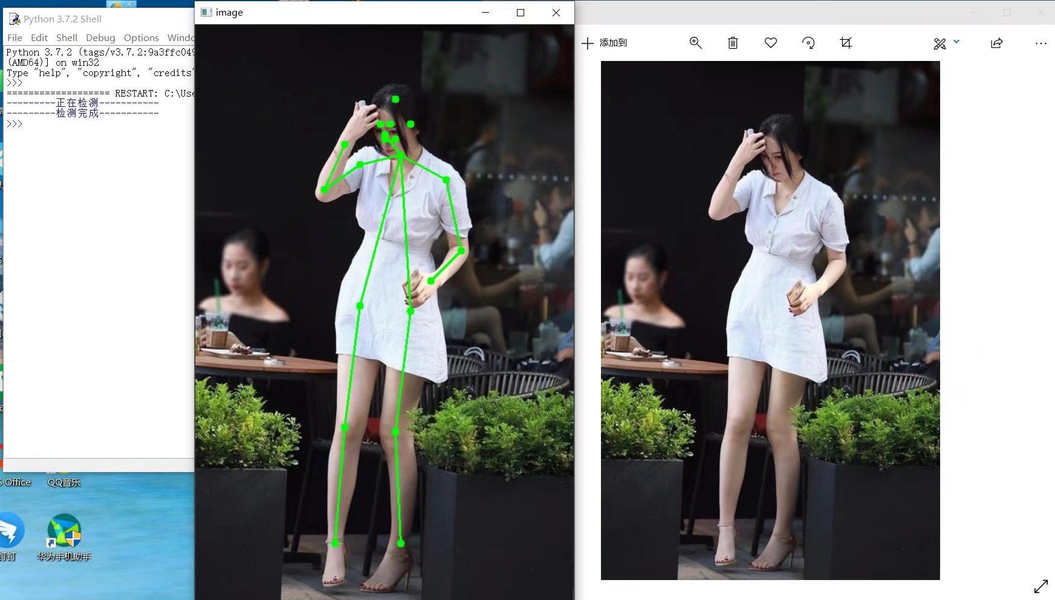
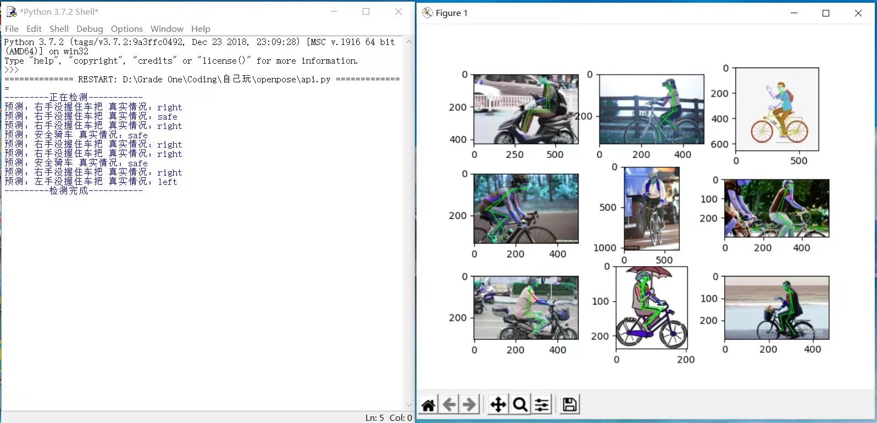
研究背景
研究方法
成果展示
项目总结
因考虑到训练出效果很好的模型需要极大的训练集与数据集，因此我们组使用了百度AI，通过调用openpose的API完成了对人体姿势的检测，之后将关节的信息输入到决策树分类中，得出是否存在单手骑车的行为

Slide 14

研究背景
研究方法
成果展示
项目总结
1
2
3
4
问卷调查
路况监测
有关部门咨询
查询相关文章
通过问卷调查，了解同学们的出行习惯，路线选择偏好、以及对现今交通状况的看法。
实地检测，观察路况，并对主要交通冲突进行统计归纳
向学校安保处、校宣传部门、紫金港校区基础设施管理处等部门咨询，了解现今政策
通过中国知网、Google Scholars等平台查询相关文章，了解其原理

Slide 15
CONTENTS
研究背景
研究方法
成果展示
项目总结

Slide 16
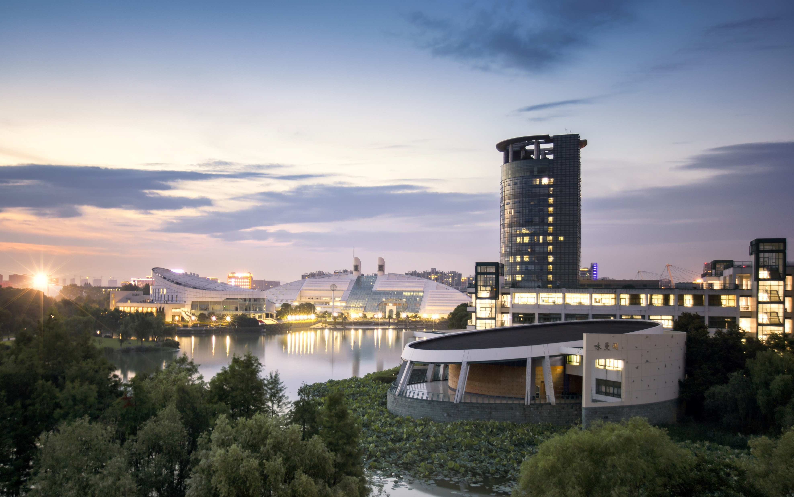
研究背景
研究方法
成果展示
项目总结
智能识别模型的搭建与应用
紫金港校区内
智能红绿灯设置
潮汐车道设计
利用开源项目“Openpose”以及百度AI进行搭建
以基础馆路口为例，设置红绿灯以便控制车流，减少冲突的发生
设置潮汐车道，符合现今同学出行车流量的时间变化

Slide 17
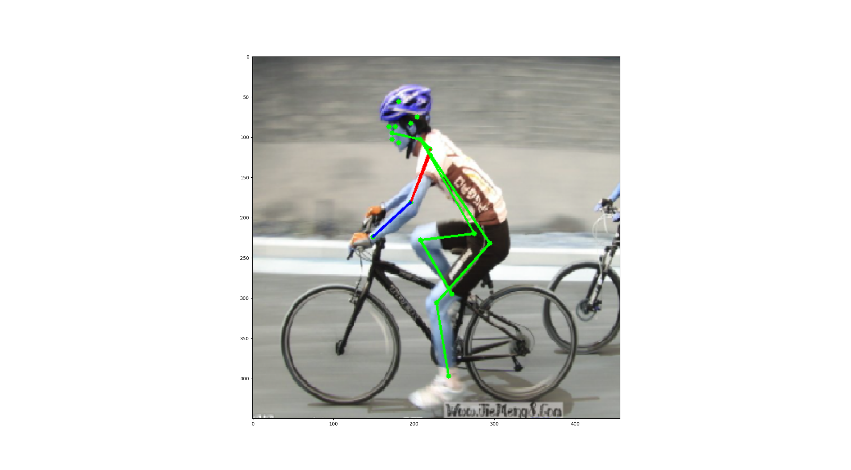
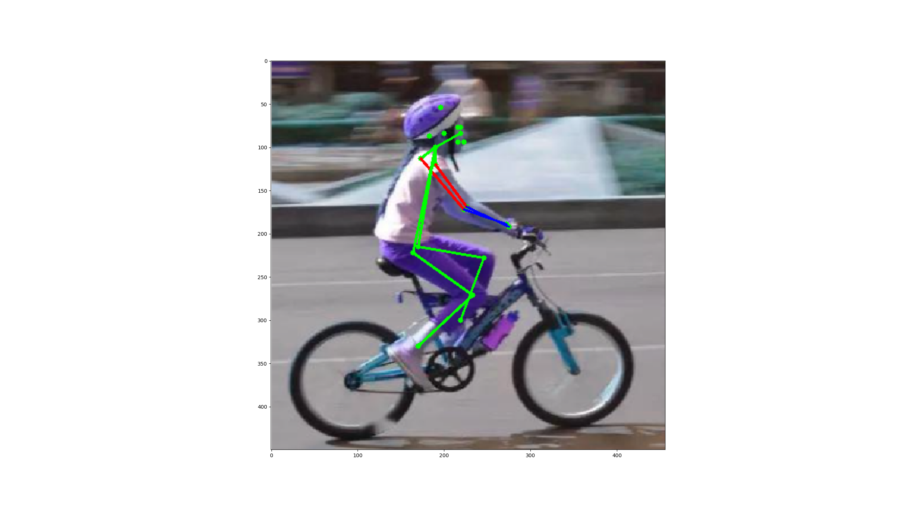
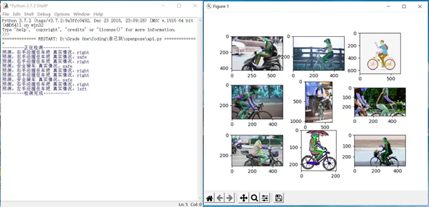
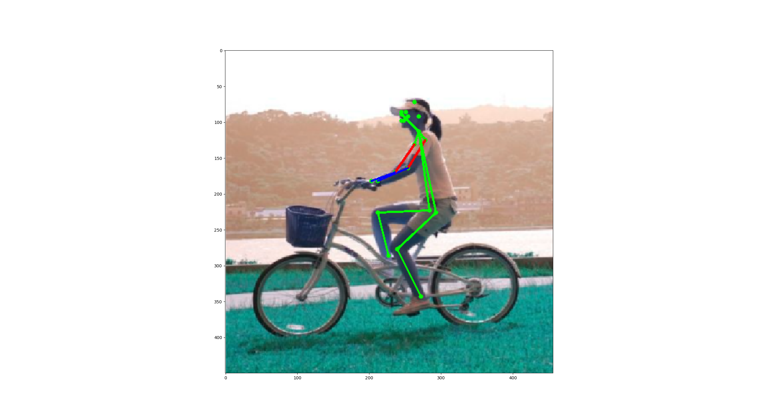
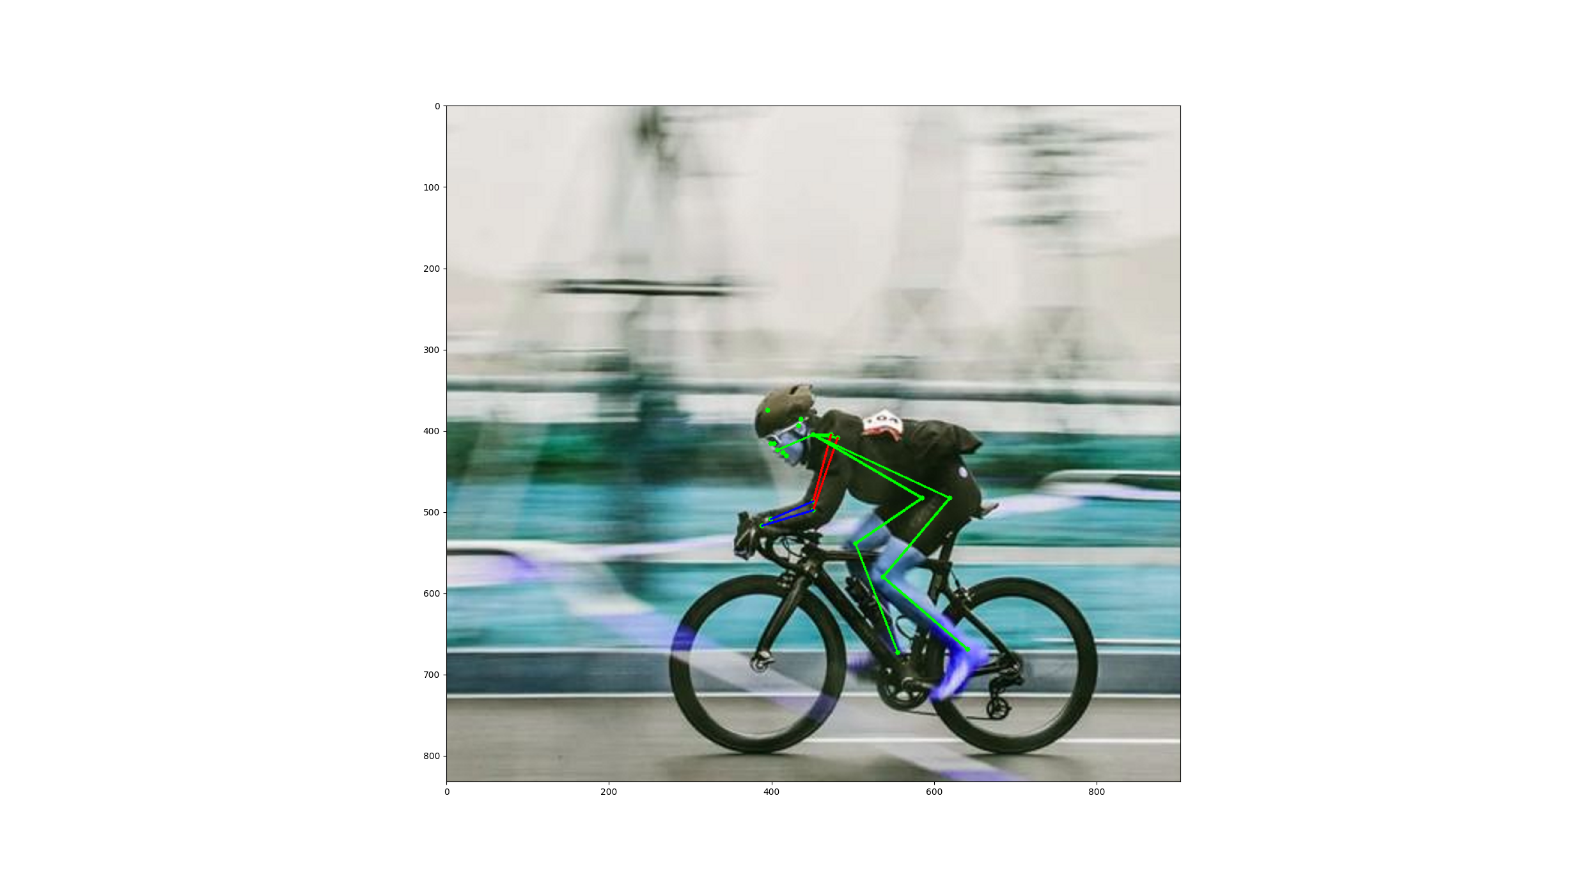
研究背景
研究方法
成果展示
项目总结
根据CMU的开源项目“Openpose“，我们在caffe框架下搭建了监督学习和神经网络检测图片中人体的关节点位置，完成对画面中单人、多人的关节部位检测之后，再依据得到的身体关节部位，导入到决策树算法中，计算出该人是否在单手骑车，完成检测。
通过网络寻找的数据库进行训练，如今的AAF已经达到了94%，意味着我们现今已经具备足够的成功率进行违规骑行行为的检测。

Slide 18
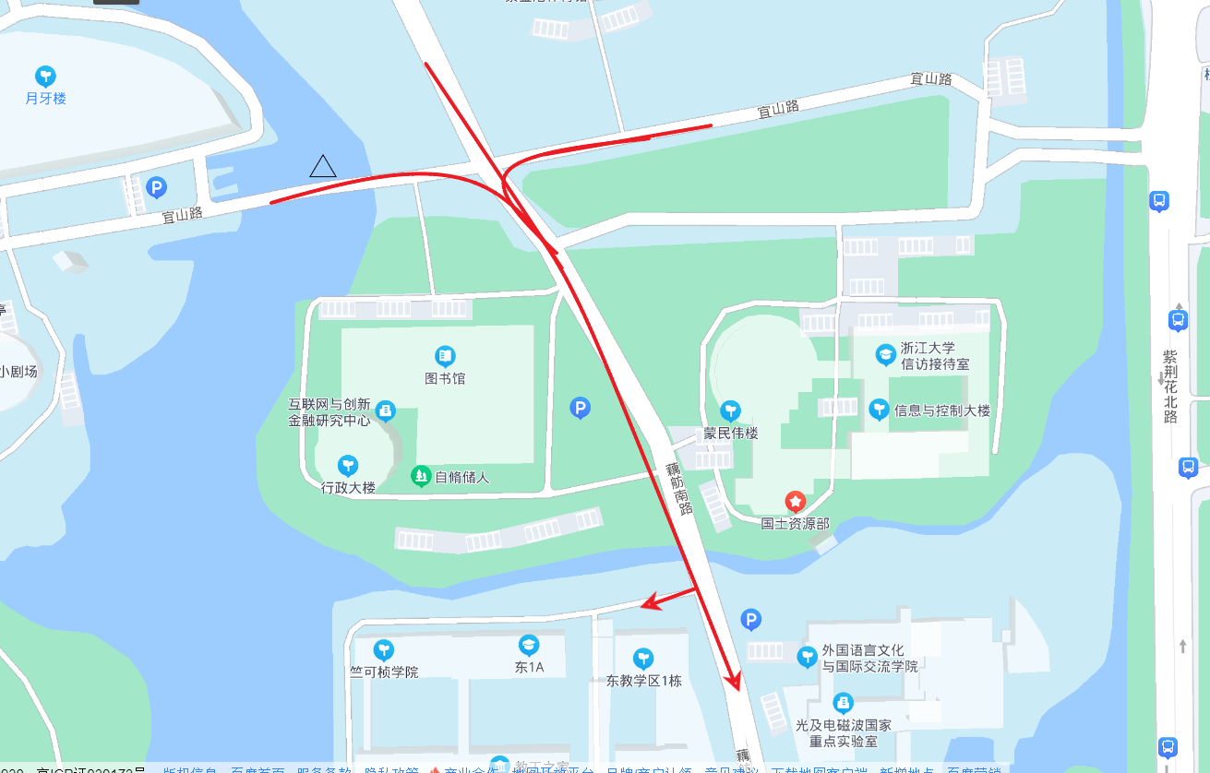
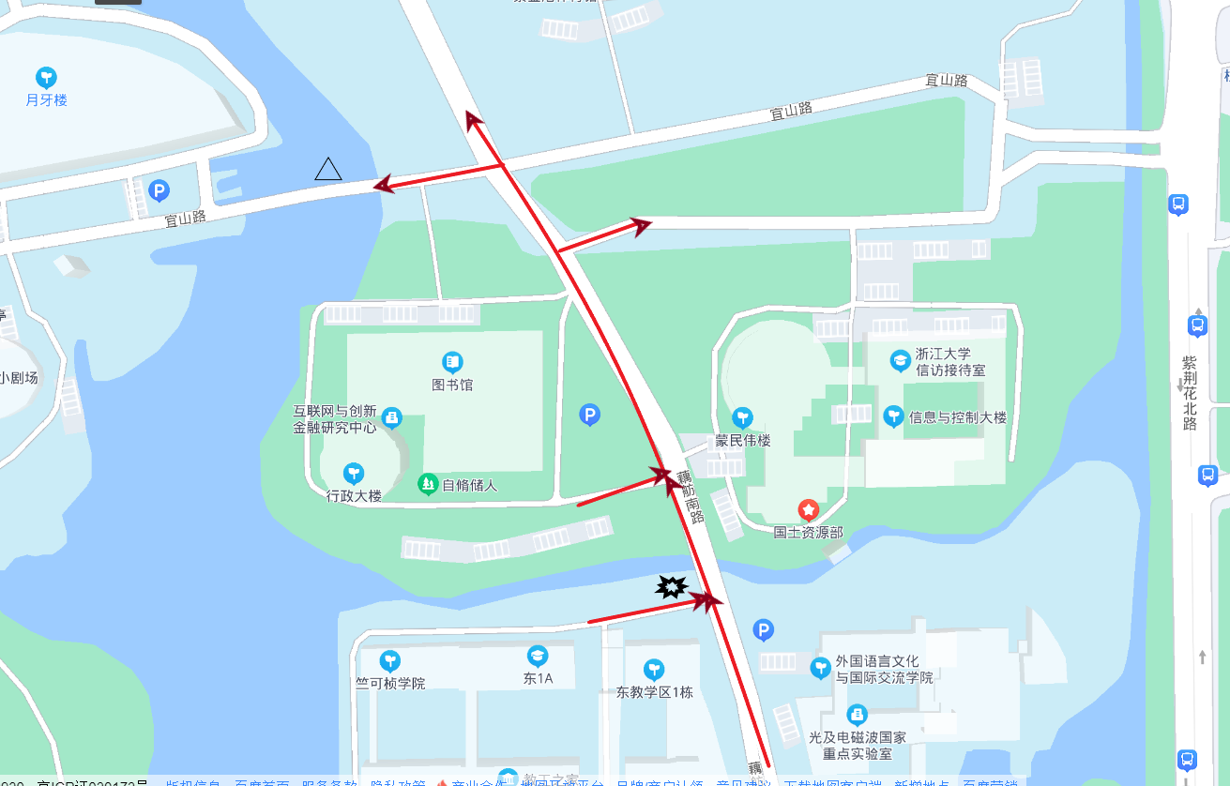
研究背景
研究方法
成果展示
项目总结
以浙江大学紫金港校区内图书馆基础馆路口为例，该路口为十字路口，常发生非机动车相撞等事故，并且在上下课时间会出现长时间拥堵。本解决方案以杭州市内部分道路通行规则为蓝本进行设计，如有不妥之处还望不吝赐教。
入教方向
离教方向

Slide 19
研究背景
研究方法
成果展示
项目总结
可见：路口出现较大冲突处为东一教学楼输出路径与藕坊南路交汇处，以及藕坊南路与宜山路交汇十字路口，另有少量车辆会由图书馆出入口横跨藕坊南路进入东二门环岛。
我们设置两个通行信号灯，位于藕坊南路与宜山路交汇十字路口与东一出入口，其中我们将会在东二教学楼处设置路况显示板，预警同学前方路况，可以选择经西教学区绕行。
Notes:
一号信号灯将设于藕坊南路与宜山路交汇十字路口，非机动车主要为离教方向的直行及左转方向，进教方向的直行及右转方向，其中非机动车离教直行方向始终开放，而[入教右转，离教左转]与入教直行方向交替通过；其中，入教直行方向车辆相对较少，我们选择为此分配较少时间。而该路口也会有机动车通行，在此期间，我们选择根据机动车车流量，适度安插非机动车全封闭通行时间令其通过。
二号信号灯处于东一出入口，主要冲突为离东一方向与离教方向直行车流的交汇会出现阻塞，我们会根据藕坊南路与宜山路交汇十字路口与图书馆出入口部分的车流量进行判断，当高于某阈值时，将优先直行车流通过。

Slide 20
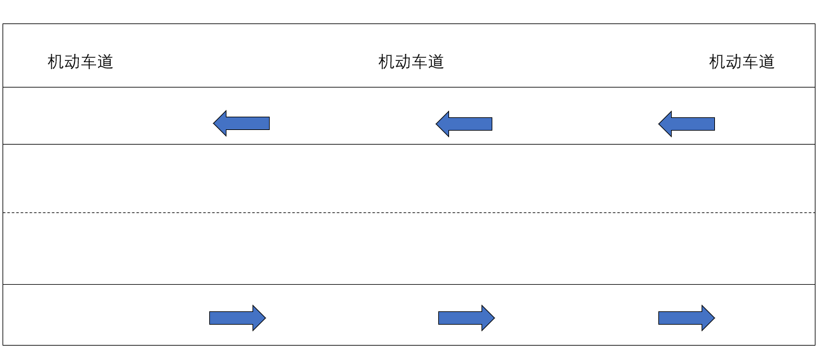
研究背景
研究方法
成果展示
项目总结
解决方案Part.2中作为例证的路口部分车流量变化具有一定的时间规律，因此我们将进行潮汐车道规划改造。
将现有双向双车道划分为四部分，中间两部分为可变潮汐车道

Slide 21
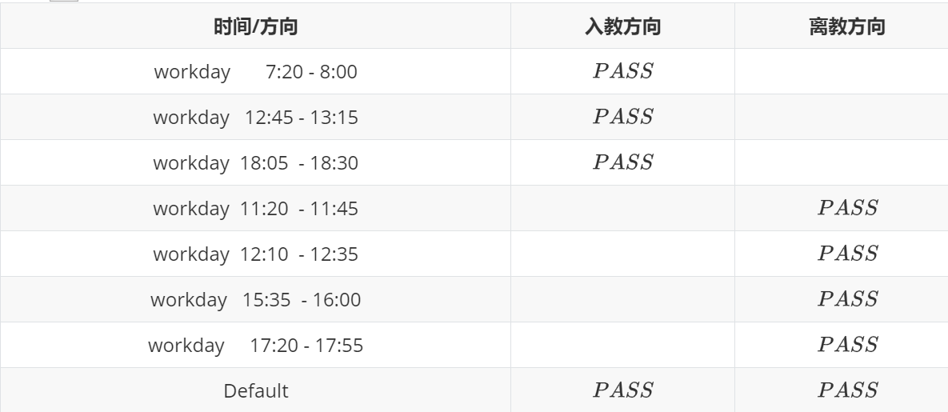

研究背景
研究方法
成果展示
项目总结
为了便于师生直观了解潮汐车道的通行设置，可以简化现有的潮汐车道指示灯并应用在校内。在路口用单根“L”型灯柱将横梁悬于潮汐车道正上方2-3米处，并安装两盏车道指示灯。
Notes:
两灯相背放置，分别朝向南北方向，显示内容也相反。当需要将潮汐车道设置为由北向南通行时，向北的指示灯亮允许通行，向南的指示灯则亮禁止通行标志；当设置为由南向北通行，只需将两灯的信号反向；而在非高峰期，直接熄灭信号灯即可。信号控制则只需根据潮汐车道的时间安排设置自动启动，或接入信号灯系统接受统一控制。

Slide 22
研究背景
研究方法
成果展示
项目总结

Slide 23
研究背景
研究方法
成果展示
项目总结

Slide 24
CONTENTS
研究背景
研究方法
成果展示
项目总结

Slide 25
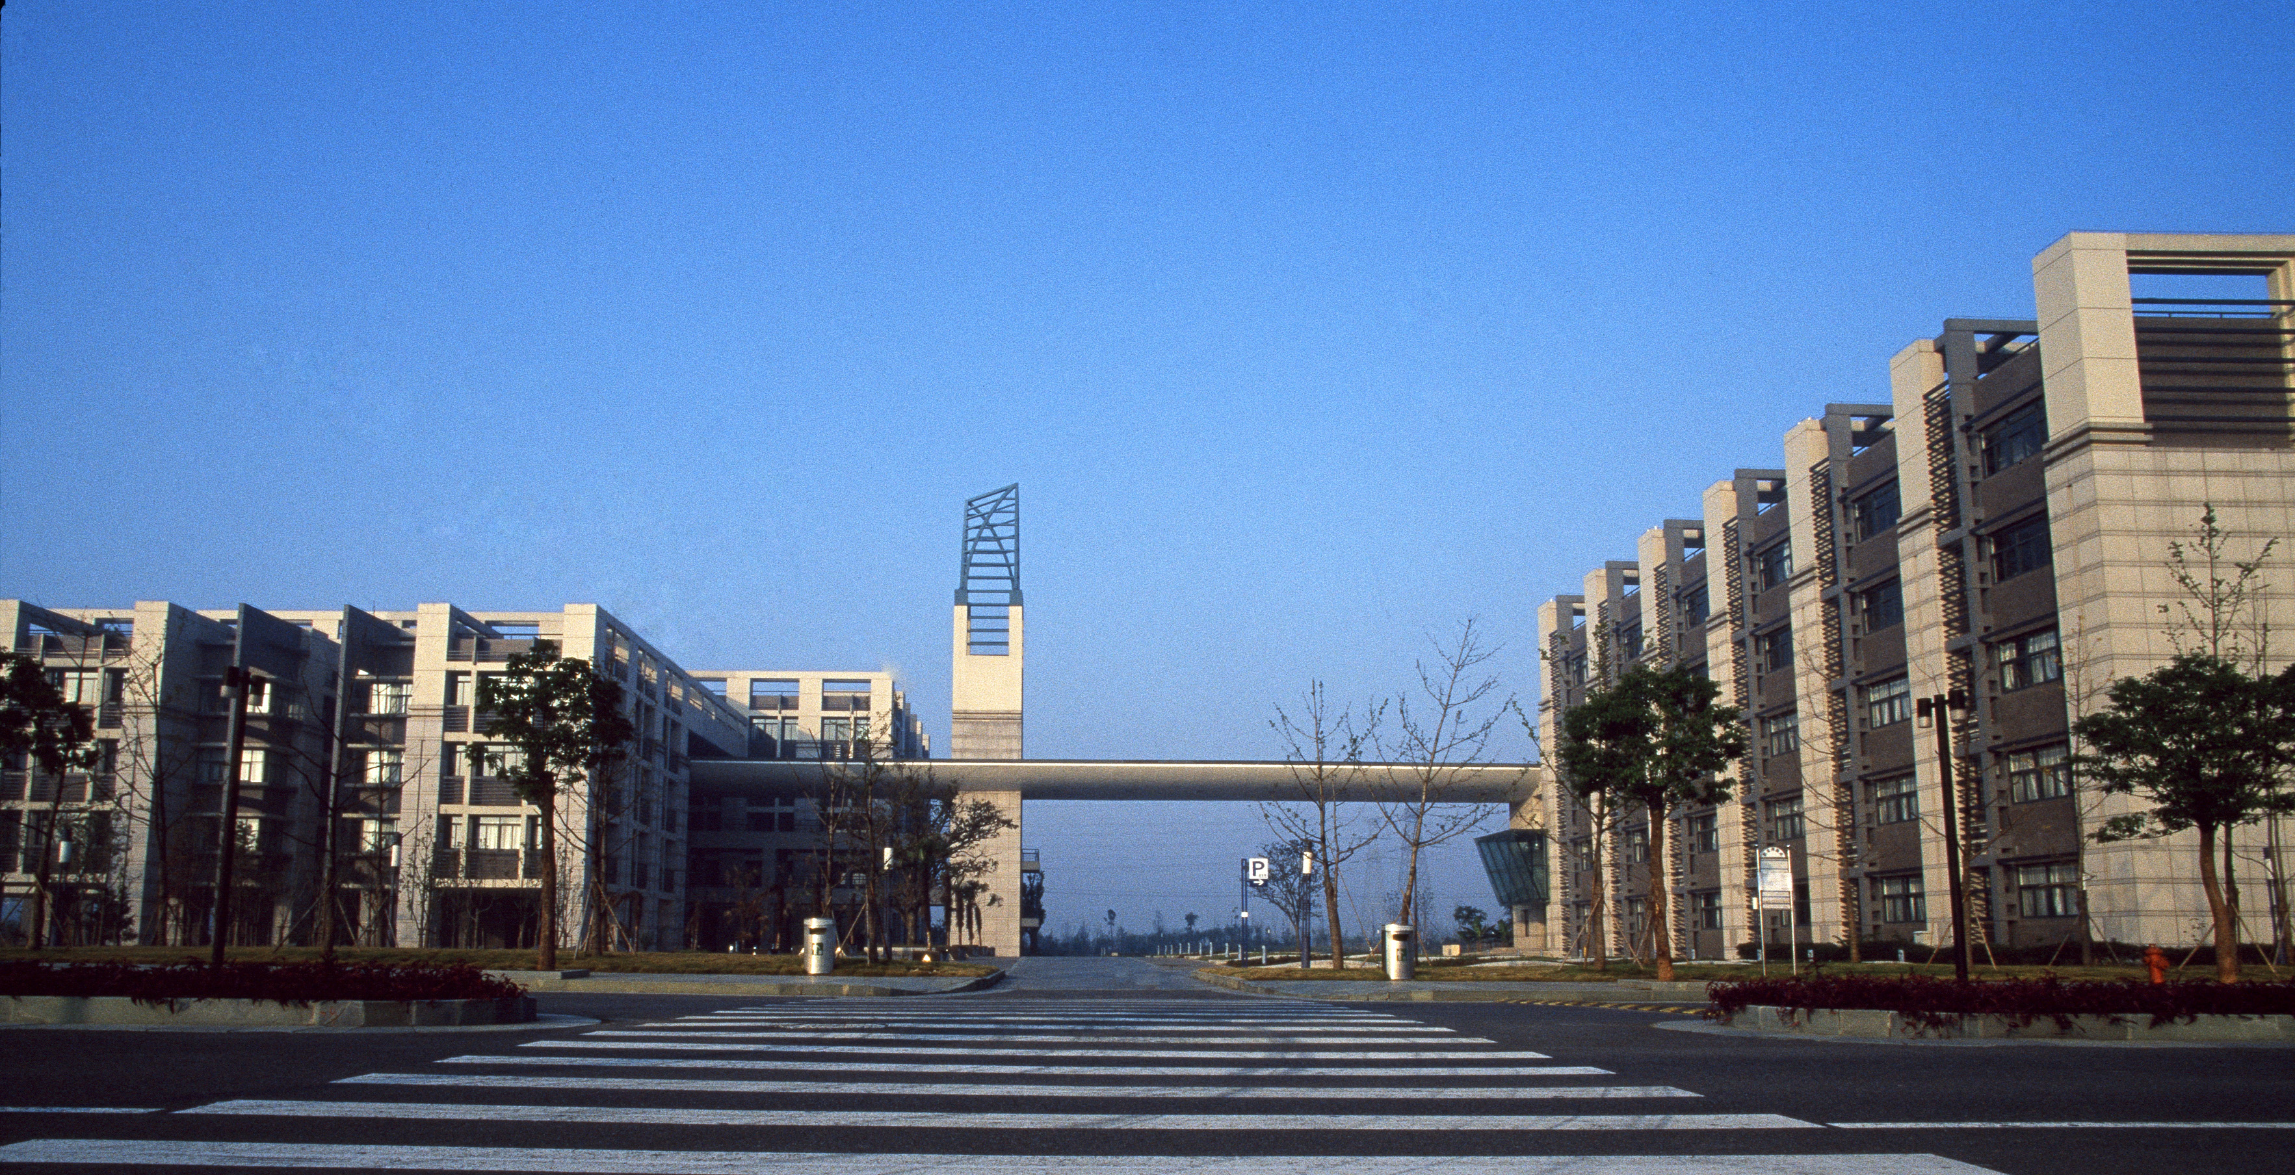
研究背景
研究方法
成果展示
项目总结
单击添加标题
单击添加标题
单击添加标题
单击此处添加文本单击此处添加文本单击此处添加文本单击此处
单击此处添加文本单击此处添加文本单击此处添加文本单击此处
单击此处添加文本单击此处添加文本单击此处添加文本单击此处
单击添加标题
单击添加标题
单击添加标题
单击此处添加文本单击此处添加文本单击此处添加文本单击此处
单击此处添加文本单击此处添加文本单击此处添加文本单击此处
单击此处添加文本单击此处添加文本单击此处添加文本单击此处

Slide 26

研究背景
研究方法
成果展示
项目总结
添加标题
添加标题
单击此处添加文本单击此处
添加文本单击此处添加文本单击此处添加文本单击此处添加
单击此处添加文本单击此处
添加文本单击此处添加文本单击此处添加文本单击此处添加
添加标题
添加标题
单击此处添加文本单击此处
添加文本单击此处添加文本单击此处添加文本单击此处添加
单击此处添加文本单击此处
添加文本单击此处添加文本单击此处添加文本单击此处添加

Slide 27

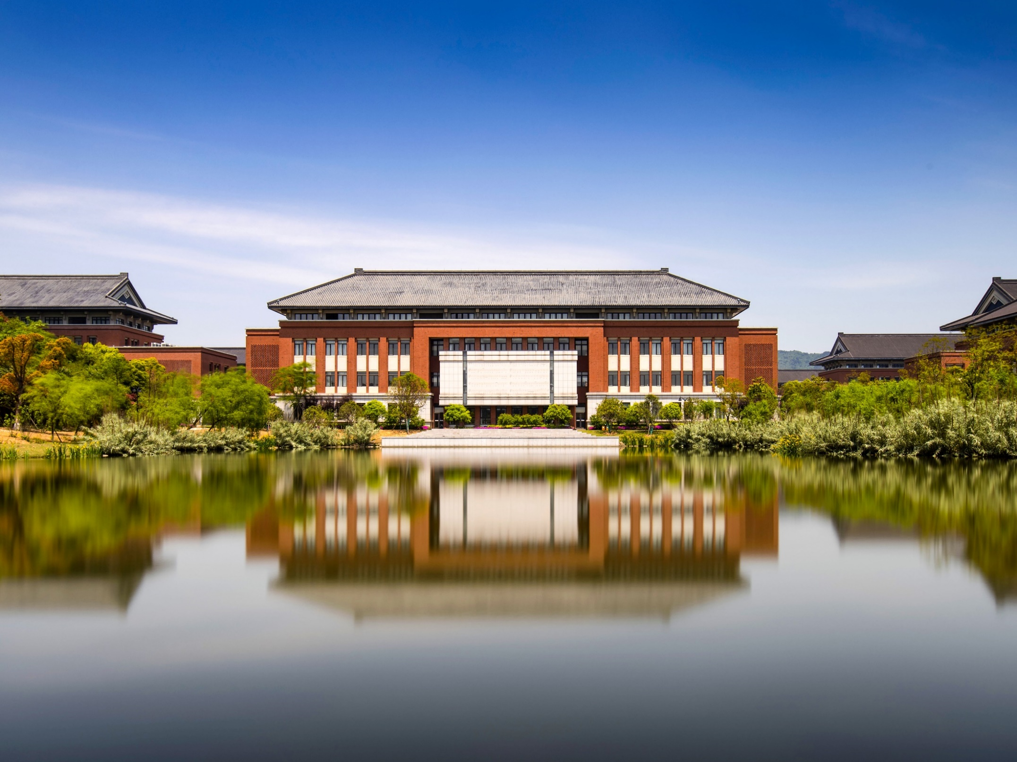
感谢观看
勤 学 / 修 德 / 明 辨 / 笃 实

